Slide 1

Курсовая работа
МИНОБРНАУКИ РОССИИ
Федеральное бюджетное образовательное учреждение
высшего образования
«Российский технологический университет»
МИРЭА
Институт Информационных технологий (ИТ) Кафедра Инструментального и прикладного программного обеспечения (ИиППО)
Тема: разработка и развертывание в облачном сервисе клиент-серверного фуллстек-приложения для контроля выдачи книг в библиотеке
Исполнитель: Московка А.А.
Группа: ИКБО-20-19
МИРЭА, 2022

Slide 2
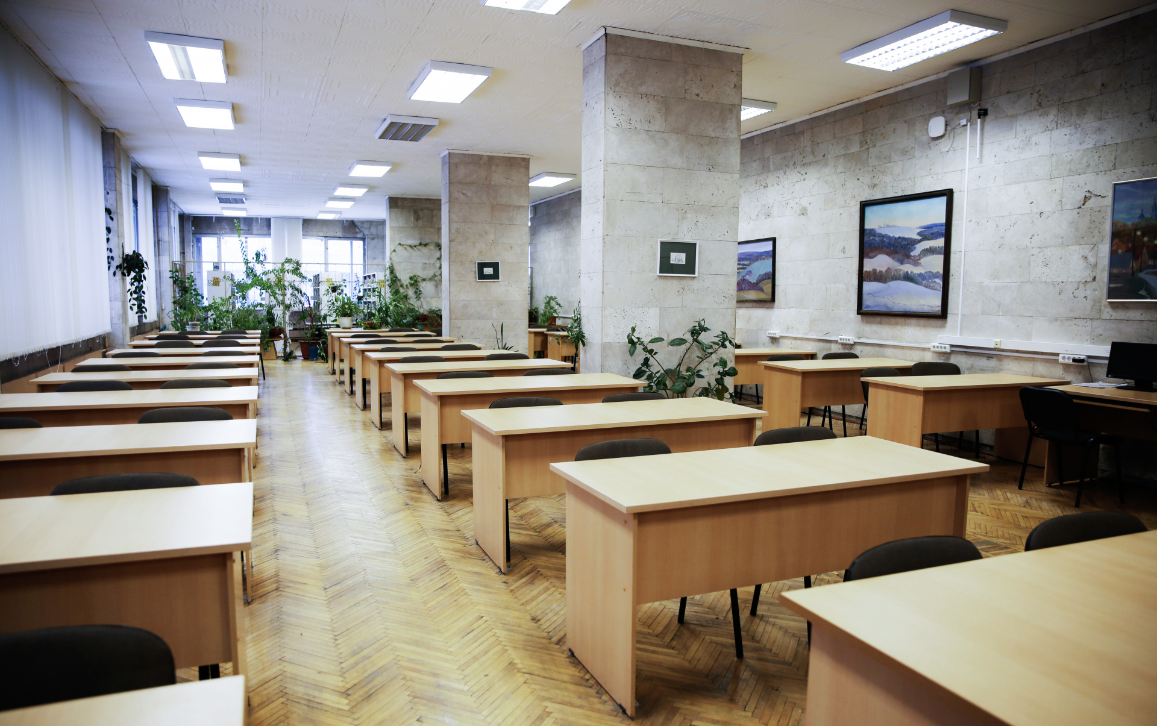



Анализ предметной области

Slide 3


Выбор технологий. Серверная часть

Slide 4


Выбор технологий. Клиентская часть

Slide 5


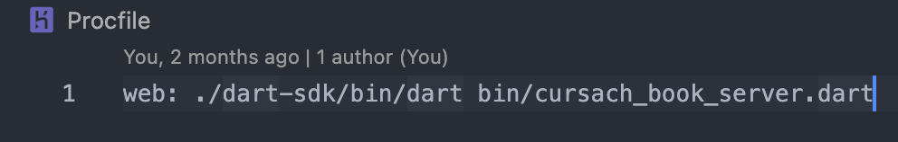
Развертывание приложения

Slide 6

Окно авторизации и регистрации

Slide 7
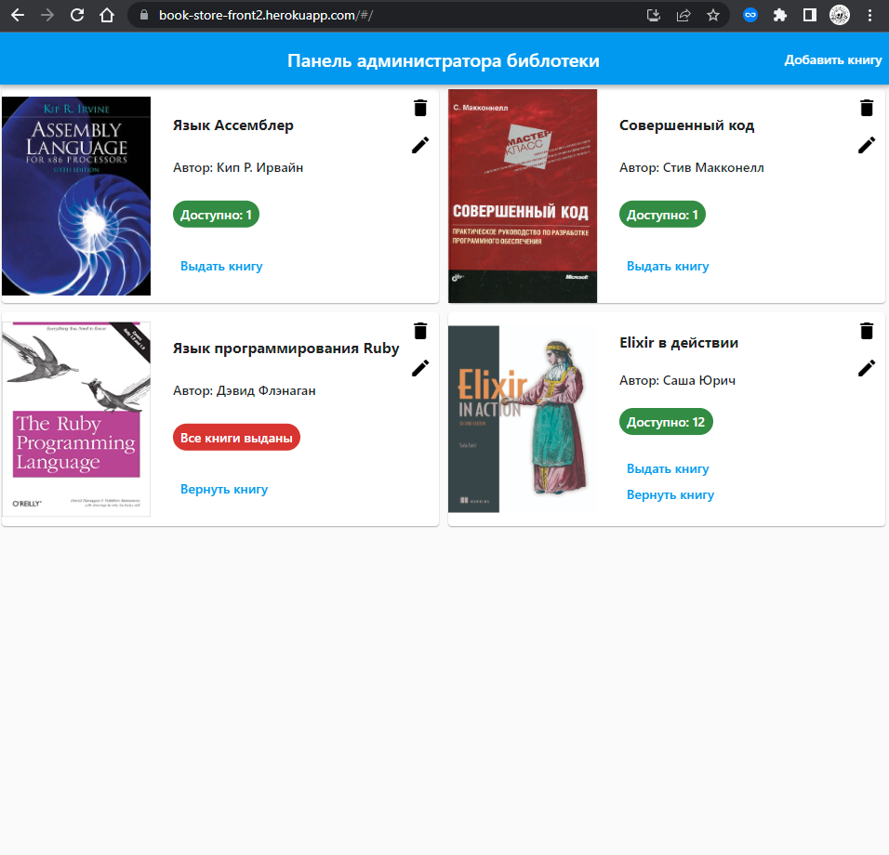
Панель администратора библиотеки

Slide 8
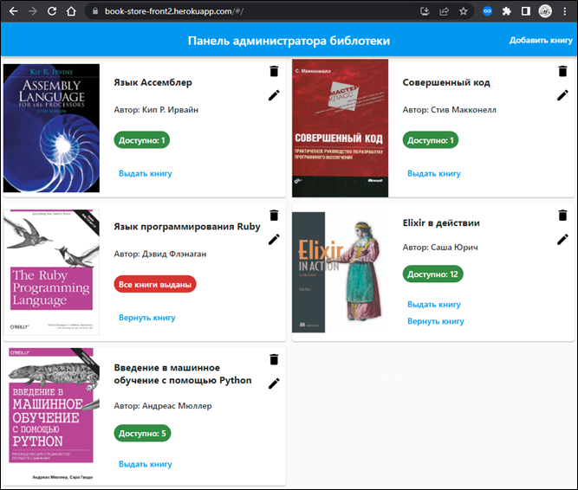
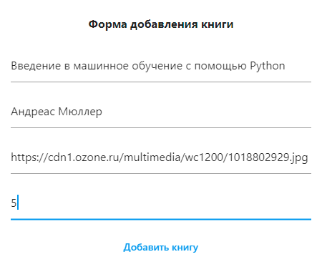
Добавление новых книг

Slide 9
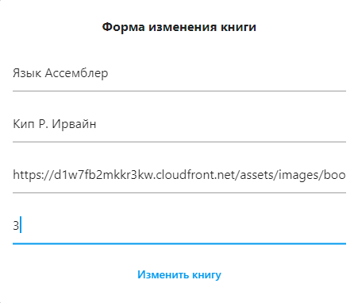
Форма изменения информации о добавленной книге

Slide 10
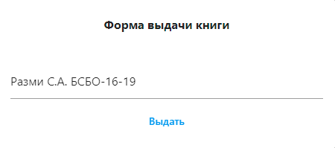
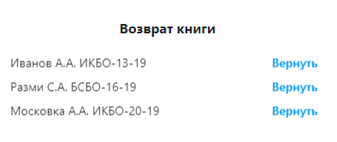
Формы выдачи и возврата книги

Slide 11
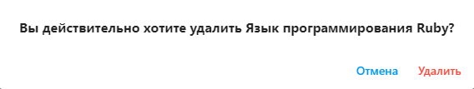
Форма для удаления книг

